Slide 1
Terminaal hartfalen en nierfalen
11 oktober 2022, huisartsendagen ReHA, Jorien van Baal kaderhuisarts HVZ

Slide 2
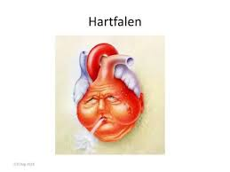

Slide 3
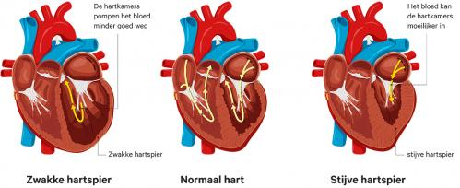
2 vormen van hartfalen

Slide 4
HFrEF =Heart Failure with reduced Ejection Fraction= systolisch hartfalen
HEFpEf= Heart Failure with preserved Ejection Fraction= diastolisch hartfalen

Slide 5
Indeling hartfalen
NYHA klasse I: geen klachten
NYHA klasse II: klachten bij inspanning, niet in rust
NYHA klasse III: ernstige beperkingen van het inspanningsvermogen
NYHA klasse IV: geen inspanning mogelijk zonder klachten, ook
klachten in rust

Slide 6
OORZAKEN
Hartinfarct
Hoge bloeddruk
Hartklep lijden
Hartritme stoornissen
Hartspierziekte ( cardiomyopathie)
COPD

Slide 7
Symptomen
Kortademigheid
Ongewone vermoeidheid
Dikke enkels
Snelle toename gewicht

Slide 8
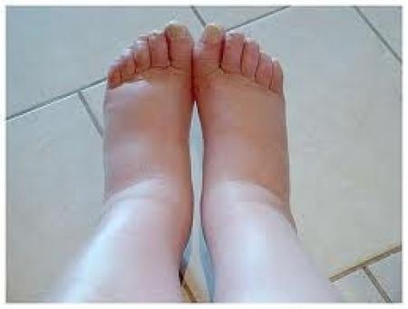

Slide 9
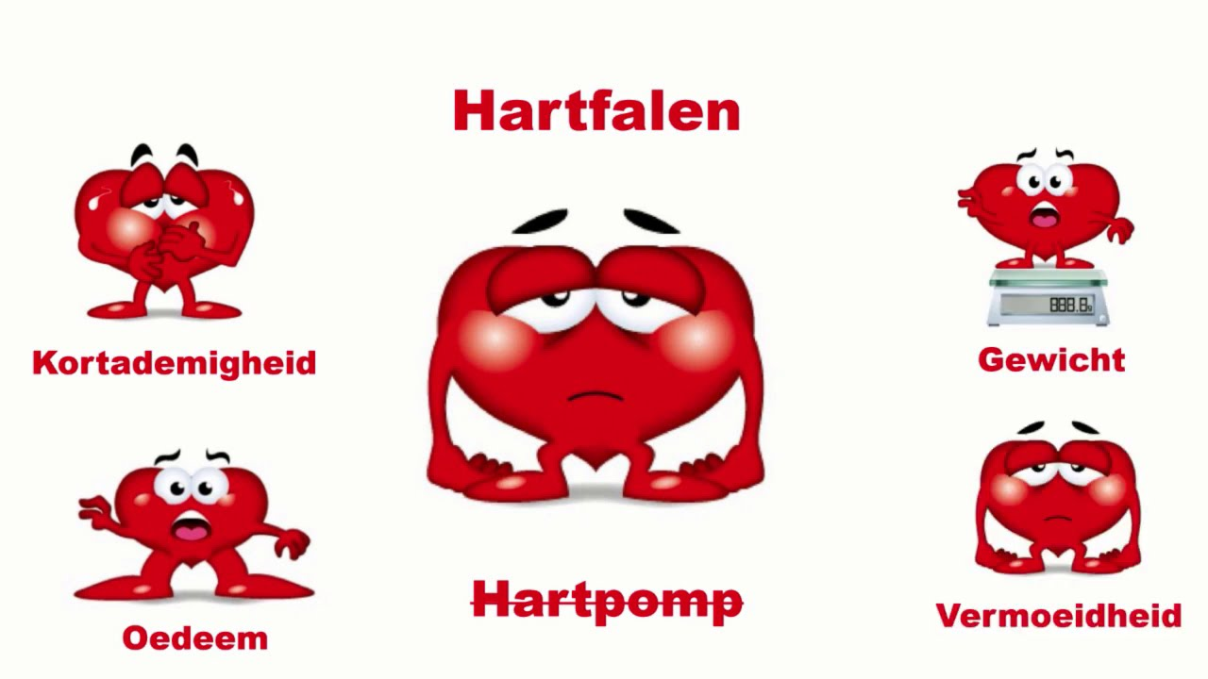

Slide 10
Cijfers
240.000 met hartfalen in Nederland, meer mannen dan vrouwen
Gemiddelde leeftijd 82 jaar
Gemiddelde levensverwachting na diagnose 48 maanden
33% overlijdt thuis
Vaak plotseling

Slide 11
Het laatste jaar
huisbezoek gemiddeld 12,1 x ( 0-53)
poli cardiologie: 0,42 X
62% wordt minstens 1x opgenomen in het laatste jaar

Slide 12


Slide 13
Wanneer spreek je van terminaal hartfalen
NYHA klasse IV
Veel opnames achter elkaar door HF
Algehele achteruitgang ( wondervraag)
Toenemend nierfalen
Gewichtsdaling
Afhankelijkheid in de ADL
Ernstige co morbiditeit

Slide 14
Meneer O.
Patiënt 78 jaar
Laatste 7 maanden twee maal opgenomen geweest voor HF
Ontwaterd en weer naar huis met andere medicatie
In brief cardioloog: bij toenemende klachten is hij welkom
Controles bij hartfalen verpleegkundige

Slide 15
Visite na laatste opname
Wat wil je met hem bespreken?
Heb je extra informatie nodig van de cardioloog?
Wat zet je waar in het dossier?

Slide 16
Wat te doen bij terminaal hartfalen
Advanced care gesprek
Medicatie saneren
ICD eventueel laten uitzetten iig bespreken
Pace maker behouden
Mogelijkheid van intraveneus ontwateren bespreken

Slide 17
Overlijden
Door iets anders dan hartfalen
Langzaam onder morfine of sedatie wegglijden
Euthanasie

Slide 18
Terminaal nierfalen
11 oktober 2022, huisartsendagen ReHA, Jorien van Baal kaderhuisarts HVZ

Slide 19
Palliatief nierfalen
Niet starten met nier dialyse ( nierfunctie vervangende therapie)
Stoppen met dialyse ( nierfunctie vervangende therapie)

Slide 20
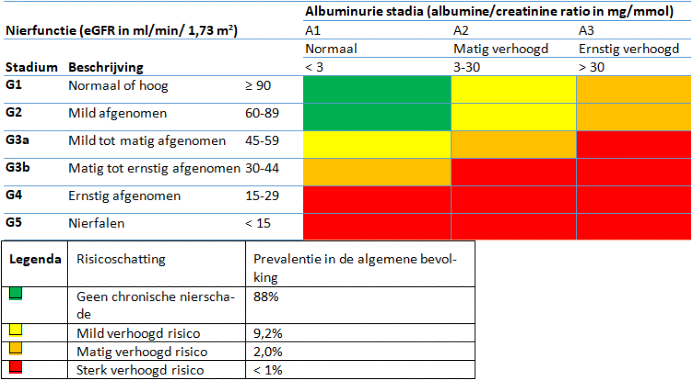
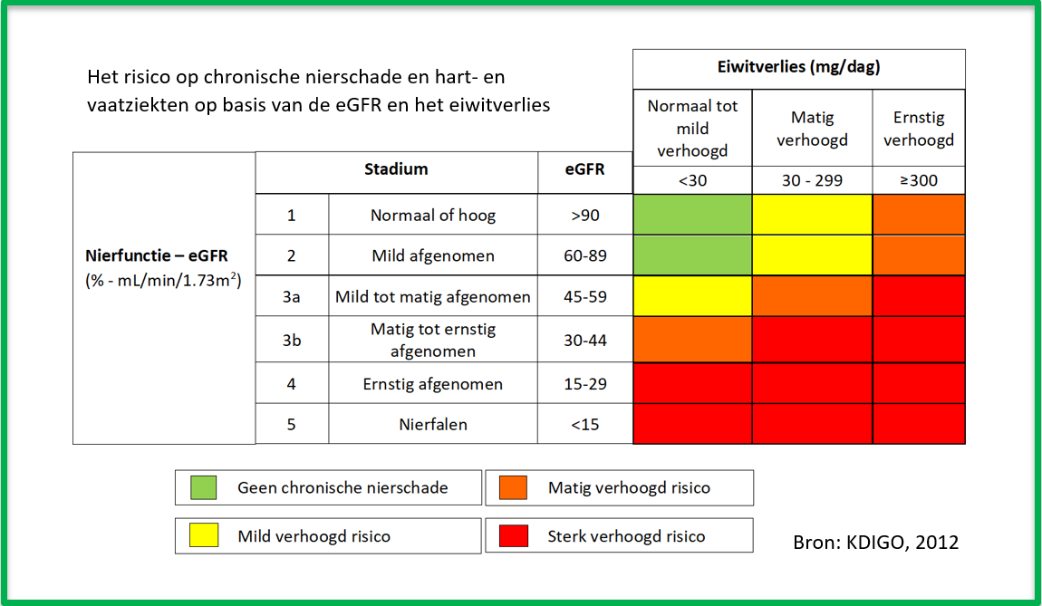


Slide 21
Oorzaken nierfalen
Hypertensie
Diabetes mellitus
Nierziekten
Erfelijke ziekten

Slide 22
Symptomen terminaal nierfalen
Slaapstoornissen
Pijn
Dyspnoe
Jeuk
Restless legs
Delier

Slide 23
Wat te doen bij terminaal nierfalen
Symptoom bestrijden
Advanced care gesprek
Medicatie saneren
ICD uit laten zetten
Eventueel geïsoleerde ultrafiltratie

Slide 24
Overlijden
Suf, coma, dood
Sedatie
Euthanasie

